Slide 1
Quản lý thông tin đặt phòng khách sạn
Nhóm 1:
Đồng Đăng Khoa 15
Nguyễn Xuân Lộc 15061721
Vũ Như Cương 15058651

Slide 2
Nội dung:
Giới thiệu
Yêu cầu ứng dụng
Phân tích
Thiết kế
Hiện thực – Demo
Hạn chế

Slide 3
Giới thiệu:
Hệ thống quản lý Khách sạn là một trong những ứng dụng giúp quản lý thông tin trong một Khách sạn, hệ thống dựa trên các nguyên tắc nghiệp vụ cũng như các quy trình đặt - thuê phòng trong thực tế. Vận dụng được điều đó vào trong ứng dụng sẽ giúp cho quá trình vận hành quản lý khách sạn nhanh chóng và tiện lợi hơn trước. Thay vì phải ngồi sử lý thông tìn tên giấy tờ, việc đặt – thuê phòng điễn ra phức tạp với nhiều thủ tục và tốn thời gian thì bạn hãy sử dụng phần mềm quản lý Khách sạn của chúng tôi sẽ rất giúp ích cho bạn trong quá trình này đảm bảo mang lại sự hài lòng của khách hàng, mang lại những lợi ích tốt nhất để phục vụ cho khách hàng.
Đối tượng sử dụng phần mềm là các cơ sở kinh doanh lĩnh vực nhà hàng khách sạn, nhà trọ… Với việc thiết kế dựa trên yêu cầu thiết thực của người dùng ứng dụng của chúng tôi cung cấp một số chức năng chính sau đây: đặt – thuê phòng, quản lý thông tin khách hàng, quản lý phòng, quản lý khuyến mãi và dịch vụ…

Slide 4
Yêu cầu ứng dụng:
2.1 Hoạt động nghiệp vụ của ứng dụng
Đặt phòng: Khi khách hàng có yêu cầu đặt phòng, nhân viên lễ tân sẽ tiếp nhận thông tin và vào hệ thống để đặt phòng cho khách hàng. Khách hàng cần cung cấp các thông tin sau: Họ tên, số CMND, số Điện thoại, giới tính, địa chỉ, thời gian đặt và loại phòng muốn đặt. Nhân viên lễ tân sẽ chọn phòng phù hợp và thực hiện đặt phòng cho khách hàng. Khi đặt phòng khách hàng cần đặt trước một khoản tiền.
Thuê phòng: Khách hàng cần đặt phòng trước khi thuê, khách đến thuê phòng thì nhân viên lễ tân sẽ dựa vào số CMND để lấy thông tin đặt phòng trước đó, sau đó chọn phòng muốn thuê và xác nhận thuê phòng. Lúc này nhân viên lễ tân chọn dịch vụ (nếu khách hàng có yêu cầu). Ngoài ra khách hàng phải nộp lại CMND cho khách sạn để tiện theo dõi và đăng ký tamk trú.
Trả phòng: Khách hàng muốn trả phòng nhân viên lễ tân sẽ chọn phòng muốn trả, sau đó chọn chức năng trả phòng. Tiếp đó hệ thống sẽ xuất hóa đơn thanh toán cho khách hàng.

Slide 5
Yêu cầu ứng dụng:
2.2 Yêu cầu về hệ thống
Hệ thống bao gồm các chức năng chính: đặt – thuê phòng, trả phòng. Các chức năng quản lý (thêm, xóa, sửa): quản lý phòng, quản lý khách hàng, quản lý nhân viên, quản lý dịch vụ và quản lý khuyến mãi.
Giao diện thân thiện, sử dụng các phím tắt, tab khi cần thiết.
Hệ thống có xuất thông tin ra file excel.

Slide 6
Yêu cầu ứng dụng:
2.2 Vẽ sơ đồ phân cấp chức năng
QUẢN LÝ KHÁCH SẠN
Xử lý
Cập nhật
Tim kiếm
Thống kê
Thuê phòng
Đặt phòng
Trả phòng
Xem thông tin phòng
Cập nhật khuyến mãi
Tìm phòng
Thống kê danh sách phòng
Cập nhật trạng thái phòng
Cập nhật thông tin khách hàng
Thống kê doanh thu
Cập nhật phòng
Tìm thông tin khách hàng
Cập nhật trạng thái phòng
Cập nhật trạng thái phòng
Thanh toán
Xem báo cáo thống kê
Cập nhật dịch vụ
Xuất hóa đơn
Cập nhật thành viên

Slide 7
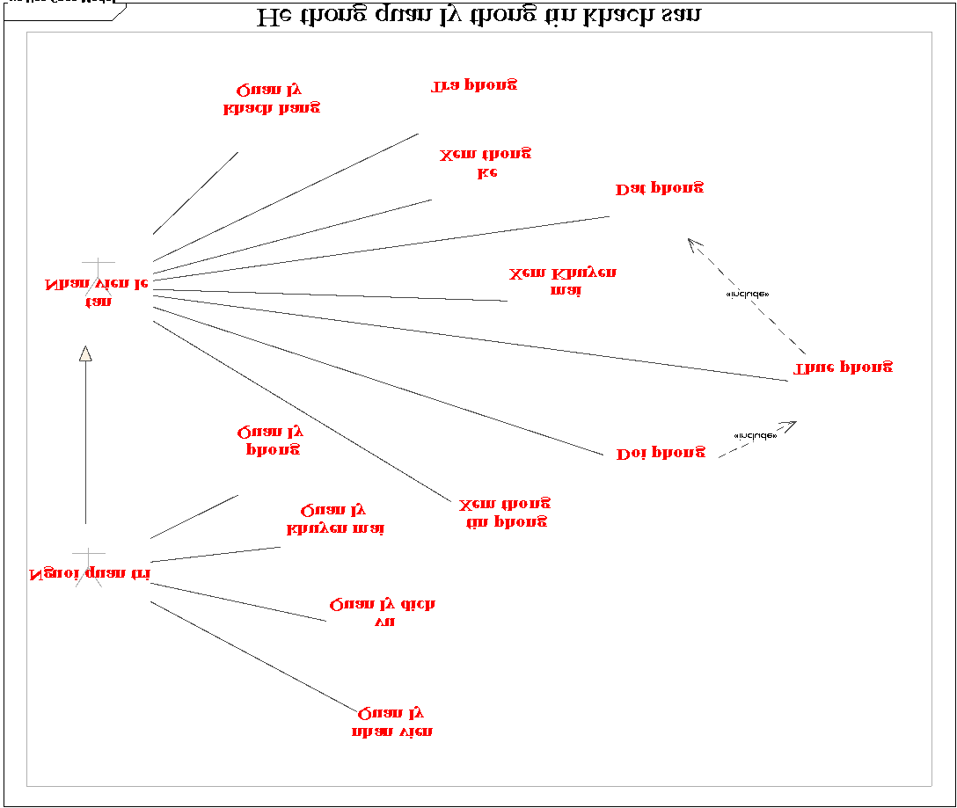
Phân tích
3.1 Mô hình hóa yêu cầu với use case diagram

Slide 8
Phân tích
Use case: UC002_ Đặt Phòng
Mục đích: | Đáp ứng nhu cầu đặt phòng của khách hàng.
Mô tả: | Use case này cho phép nhân viên thực hiện việc đặt phòng khi khách hàng có yêu cầu của khách hàng.
Tác nhân: | Nhân viên lễ tân (người quản trị đóng vai trò là nhân viên lễ tân).
Điều kiện trước: | Đăng nhập thành công và phải có phòng trống, chức năng đặt phòng được chọn.
Điều kiện sau: | Nếu đặt phòng thành công thì thông báo cho nhân viên lễ tân biết biết và trạng thái phòng sẽ được cập nhật lại, ngược lại thì thông báo không thành công.
Luồng sự kiện chính (Basic flows) | Nhân viên lễ tân | Hệ thống
 | 1. Nhân viên lễ tân chọn chức năng đặt phòng. 3. Nhân viên lễ tân chọn thời gian và loại phòng muốn đặt. 5. Nhân viên lễ tân chọn phòng cần đặt. 7. Nhân viên lễ tân nhập số chứng minh nhân dân. 10. Nhân viên lễ tân chọn nút xác nhận đặt phòng. | 2. Hệ thống hiển thị giao diện đặt phòng. 4. Hệ thống hiển thị danh sách các phòng có thể đặt trong thời gian đó. 6. Hệ thống hiện thị form thông tin đặt phòng gồm: số CMND(visa/passport đối với người nước ngoài), họ tên, địa chỉ, số điện thoại…,. 8. Hệ thống kiểm tra số chứng minh nhân dân khách hàng có tồn tại không. 9. Hệ thống hiển thị các thông tin của khách hàng. 11. Hệ thống lưu lại thông tin đặt phòng và thông báo đặt phòng thành công.
Luồng sự kiện phụ (Alternative Flows): | 4.1 Nếu không có phòng trống trong khoản thời gian đó thì hệ thống thông báo hết phòng. 4.2 Trong trường hợp khách hàng muốn thay đổi loại phòng thì nhân viên lễ tân sẽ thực hiện lại bước 3. 9.1 Nếu số chứng minh nhân dân đó chưa tồn tại trong hệ thống thì nhân viên lễ tân sẽ nhập các thông tin còn lại. 9.2 Nếu thông tin nhập sai với định dạng, hệ thống yêu cầu nhân viên lễ tân nhập lại.
3.2 Đặt tả use case chính trong ứng dụng

Slide 9
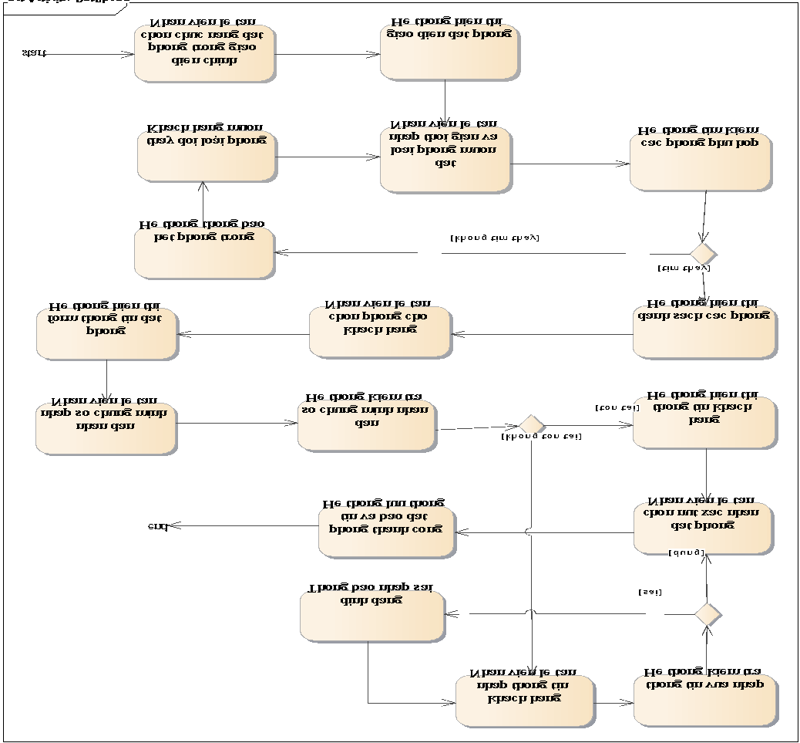
Phân tích
3.2 Đặt tả use case chính trong ứng dụng

Slide 10
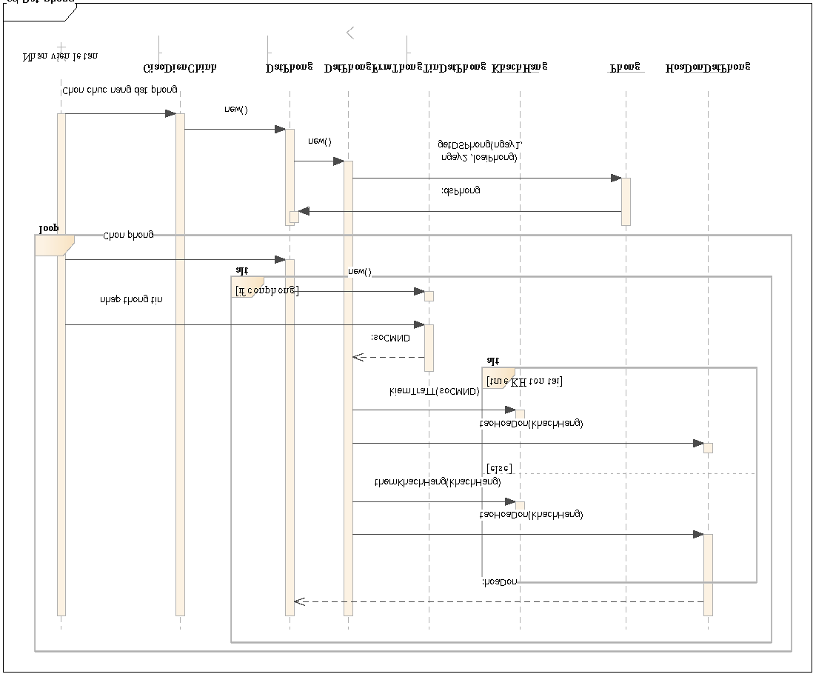
Phân tích
3.2 Đặt tả use case chính trong ứng dụng

Slide 11
Phân tích
3.2 Đặt tả use case chính trong ứng dụng
Use case: UC003_Thuê phòng.
Mục đích | Khách hàng thuê phong đã đặt
Mô tả: | Use case này cho phép nhân viên lễ tân thuê phòng cho khách hàng
Tác nhân: | Nhân viên lễ tân.
Điều kiện trước: | Khách hàng có đặt phòng trong khách sạn.
Điều kiện sau:
Luồng sự kiện chình: | Tác nhân | Hệ thống
 | 1.Nhân viên lễ tân chọn chức năng thuê phòng. 3. Nhân viên lễ tân nhập số chứng minh nhân dân. 6. Nhân viên lễ tân chọn nút “thuê phòng” | 2.Hệ thống hiển thị giao diện thuê phòng. 4. Hệ thống tìm theo số chứng minh nhân dân để biết khách hàng này có đặt phòng chưa. 5. Hệ thống sẽ hiển thị các thông tin còn lại vào các trường dữ liệu
Luồng sự kiện phụ | 4.1 Khách hàng chưa đặt phòng thì nhân viên lễ tân sẽ thực hiện đặt phòng cho khách hàng

Slide 12
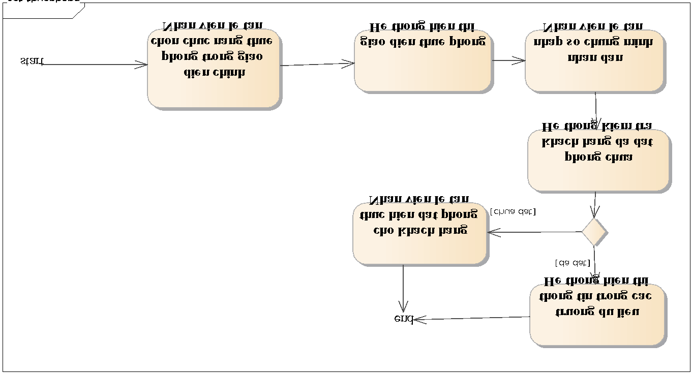
Phân tích
3.2 Đặt tả use case chính trong ứng dụng

Slide 13
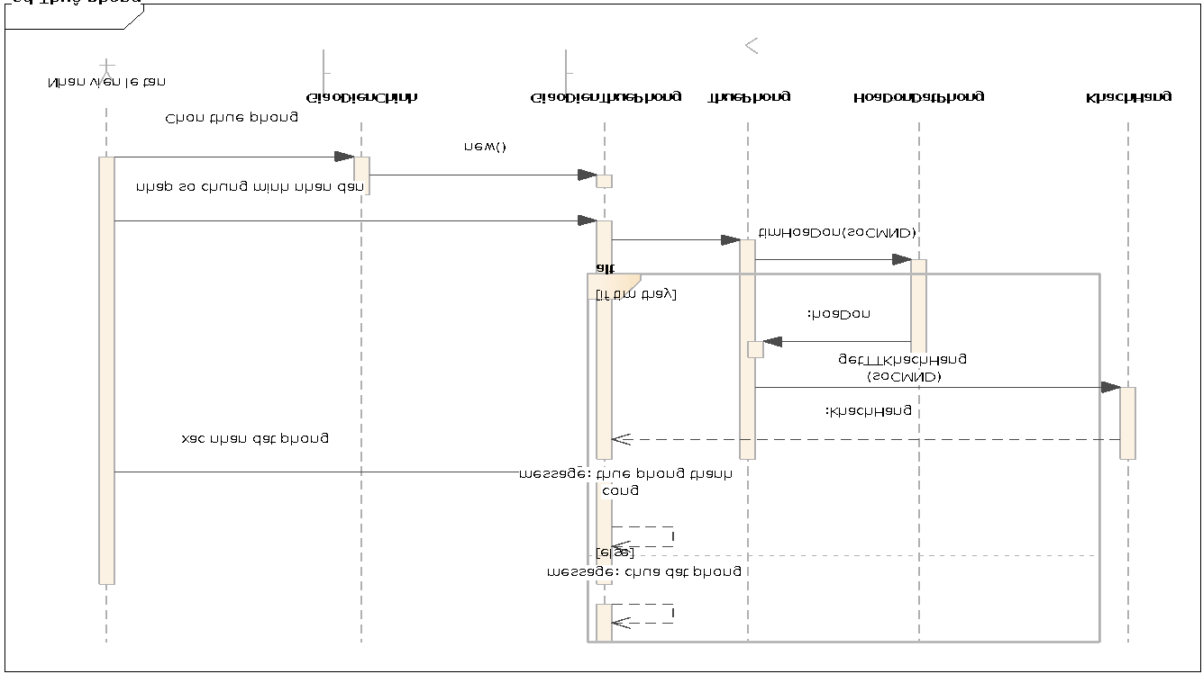
Phân tích
3.2 Đặt tả use case chính trong ứng dụng

Slide 14
Thiết kế
4.1 Thiết kế mô hình lớp chi tiết

Slide 15
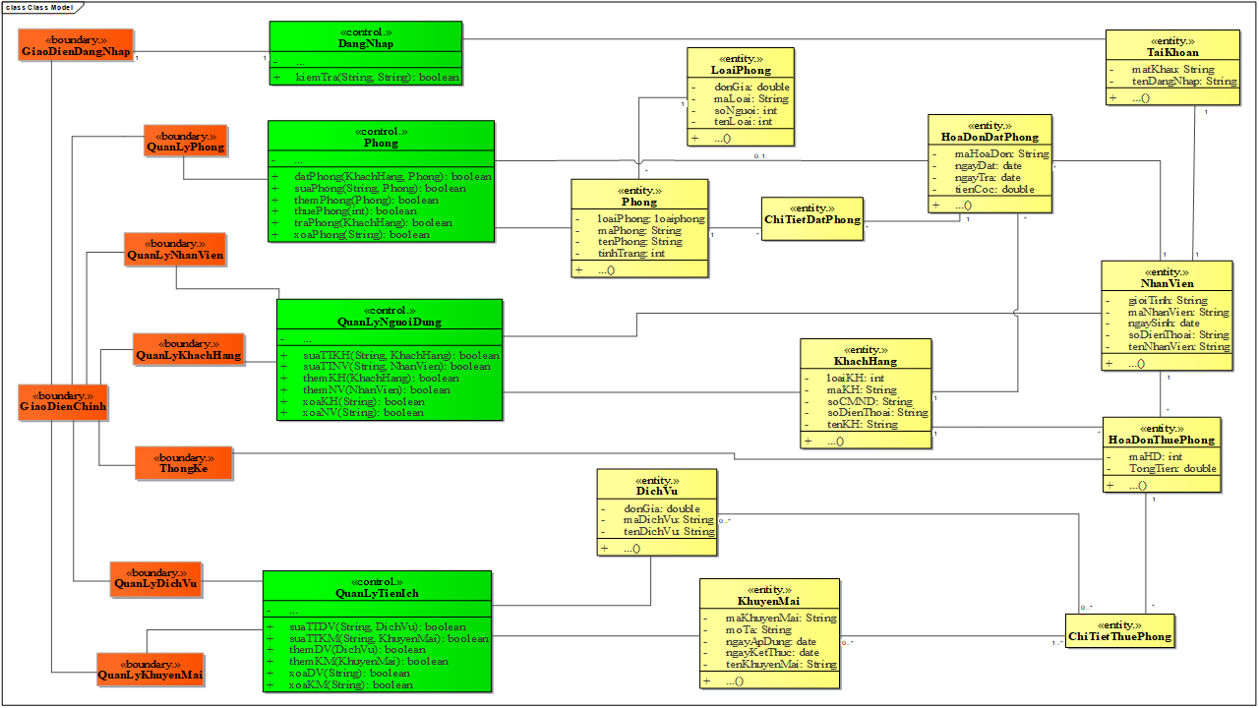

Slide 16
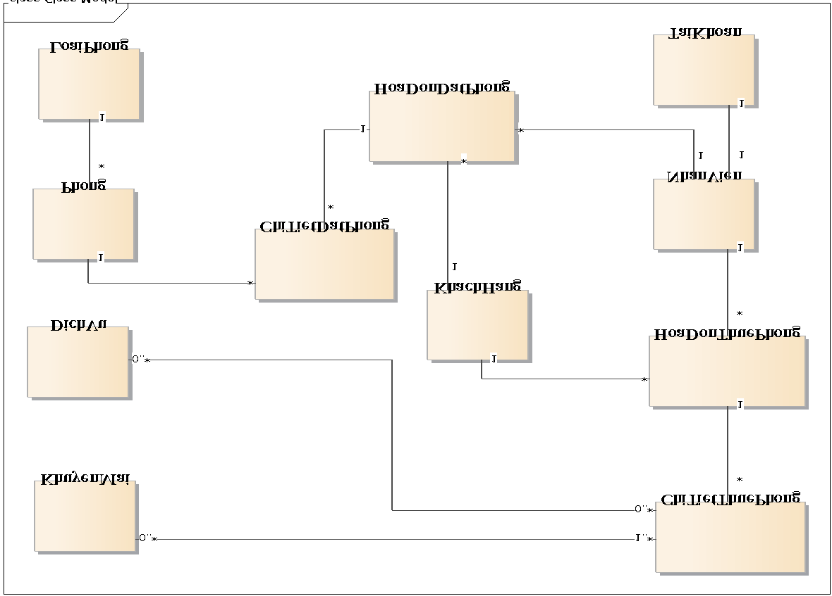
Thiết kế
4.1 Thiết kế mô hình lớp chi tiết

Slide 17
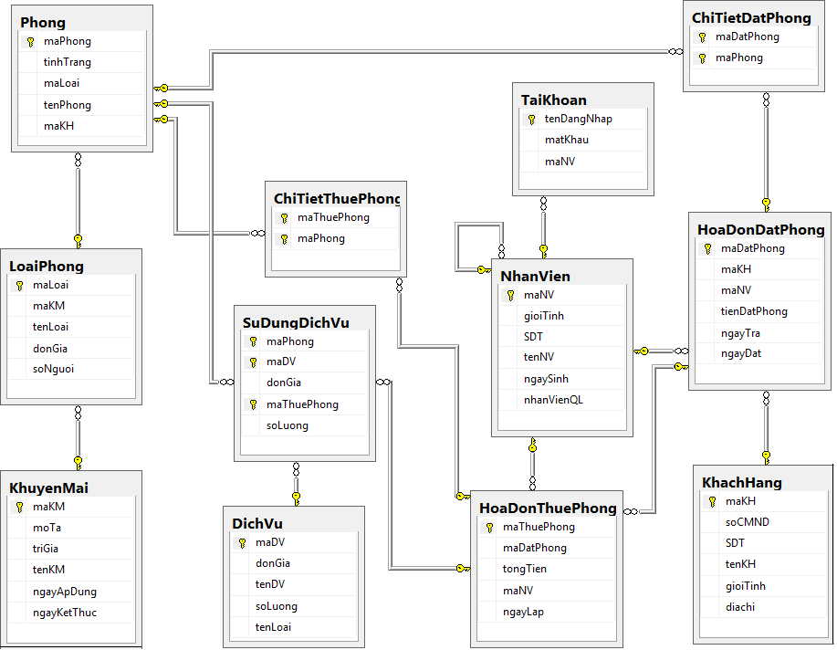
Thiết kế
4.2 Thiết kế cơ sở dữ liệu

Slide 18
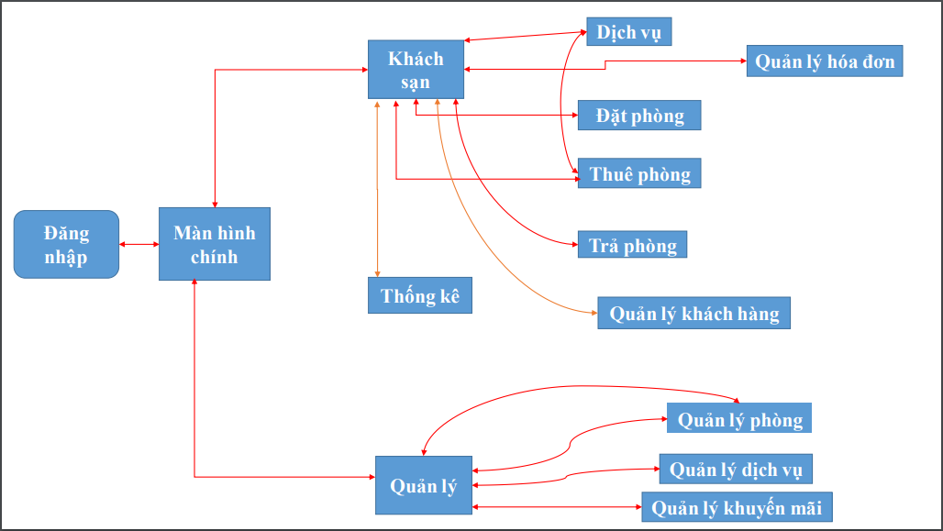
Thiết kế
4.3 Phân luồng màn hình ứng dụng
a) Người quản trị

Slide 19
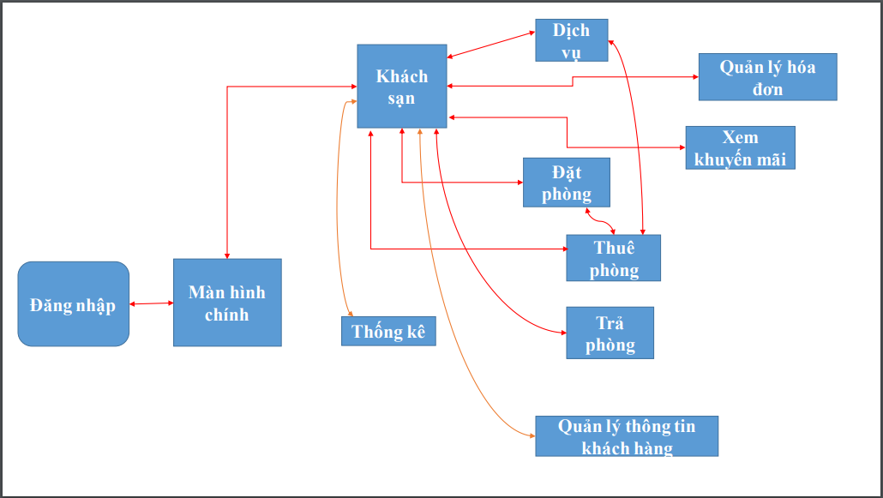
Thiết kế
4.3 Phân luồng màn hình ứng dụng
b) Nhân viên lễ tân

Slide 20
Thiết kế
4.4 Thiết kế tình huống kiểm thử hệ thống

Slide 21
Hiện thực – Demo

Slide 22
Hạn chế

